Slide 1
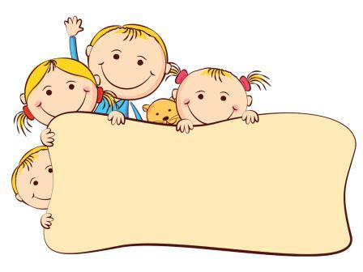
Моя толерантная планета
Выполнила : воспитатель МБДОУ № 74
Город Иркутск
Новопашина Татьяна Павловна

Slide 2
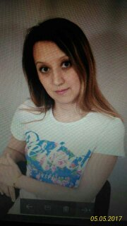
Педагогический портрет
Новопашина Татьяна Павловна
Воспитатель детский сад № 74
Моё жизненное кредо: Впереди ещё целая жизнь, наполненная как хорошим, так и нереально хорошим... А всё плохое — это лишь прелюдия к счастью... Улыбайтесь чаще, любите искренне, все будет хорошо!

Slide 3
Воспитание толерантности у детей старшего дошкольного возраста
ЦЕЛЬ:
воспитывать толерантное развивать положительное отношение и чувство симпатии ко всем расам и народам, эмоциональную отзывчивость, доброжелательность, начальные социально – ценностные ориентации;
Формирование у детей навыков толерантного поведения.
ЗАДАЧИ:
Познакомить воспитанников с понятием толерантности;
Выявить основные черты толерантности
познакомить с разными, народами, населяющими нашу планету, с элементами их культуры;
воспитывать доброжелательное отношение ко всем народам Земли;
продолжать работу по расширению кругозора детей.
развивать доброжелательные отношения, чувство коллективизма.

Slide 8
Развитие личности
Толерантный
путь
Интолерантный путь
Человек считающий себя исключительным, с низким уровнем воспитанности, чувством дискомфортности существования в окружающей его действительности, желанием власти, непринятием противоположных взглядов, традиций и обычаев.
Человек комфортно чувствует себя в окружающей среде, понимает других людей и готов всегда прийти на помощь, человек с доброжелательным отношением к иным культурам, взглядам, традициям.

Slide 15
Спасибо за внимание!!!

